Slide 1
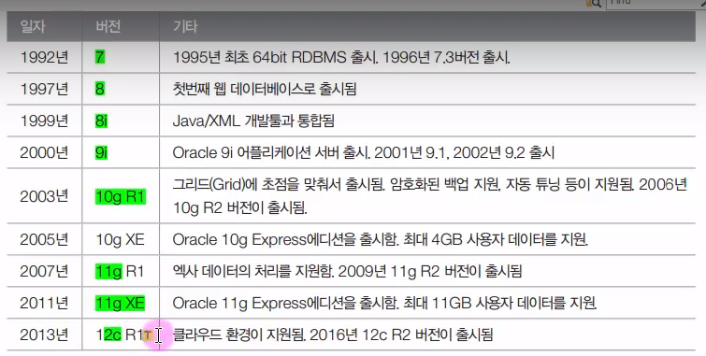

Slide 2
sqlplus system/1234 select name from v$database; select username ,default_tablespace from user_users; alter user hr identified by hr(새로운암호) account unlock; conn hr/hr select user from dual; select * from tab; select username from dba_users; select * from user_role_privs; Select tablespace_name from dba_tablespaces;
Notes:
conn /as sysdba
select name from v$database;
select username,default_tablespace from user_users;
select user from dual;
select username from dba_users;
create TABLESPACE SALES
datafile 'C:\oraclexe\app\oracle\oradata\XE\sales.dbf'
size 10M
autoextend on next 1M maxsize UNLIMITED;
SQL> Select tablespace_name from dba_tablespaces;
SQL> create TABLESPACE SALES
2 datafile 'C:\oraclexe\app\oracle\oradata\XE\sales.dbf'
3 size 10M
4 autoextend on next 1M maxsize UNLIMITED;

Slide 3
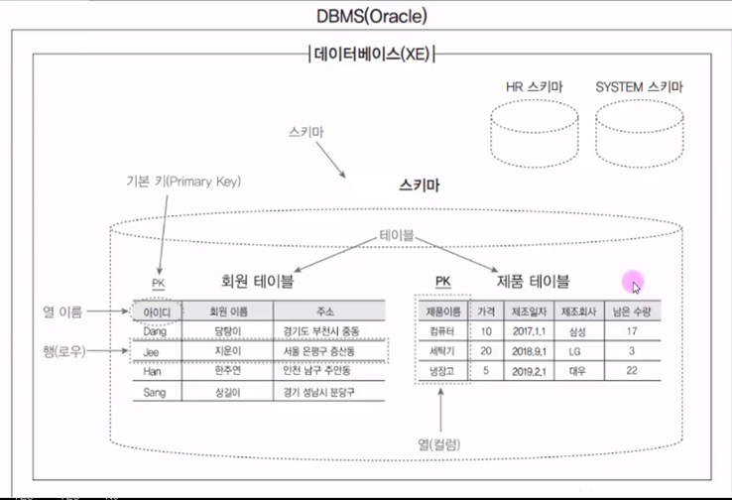
HR
오라클은 사용자 이름 = 스키마 이름이 동일하다.

Slide 4
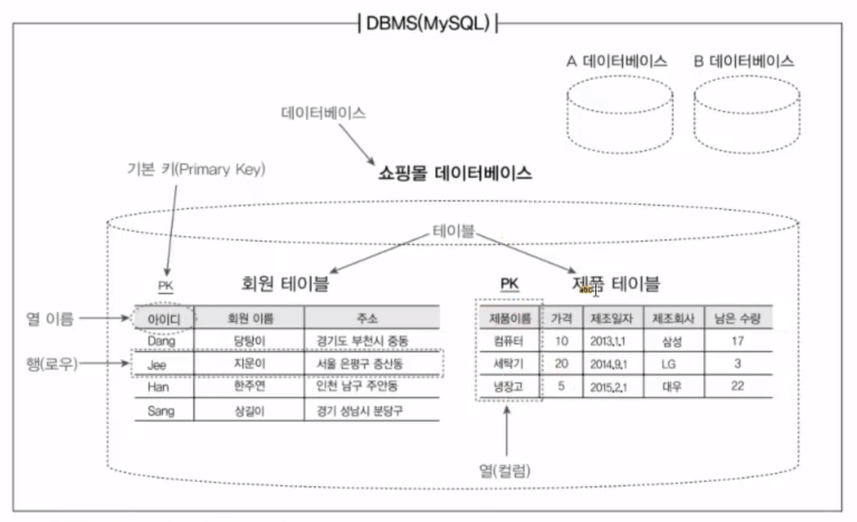
Mysql은 데이터베이스 = 스키마

Slide 5
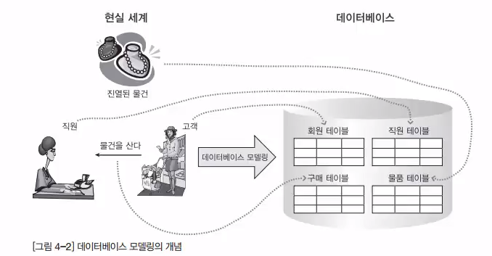
프로젝트 ➔ 현실 세계의 업무를 컴퓨터 시스템으로 옮겨 놓는 일련의 과정

Slide 6
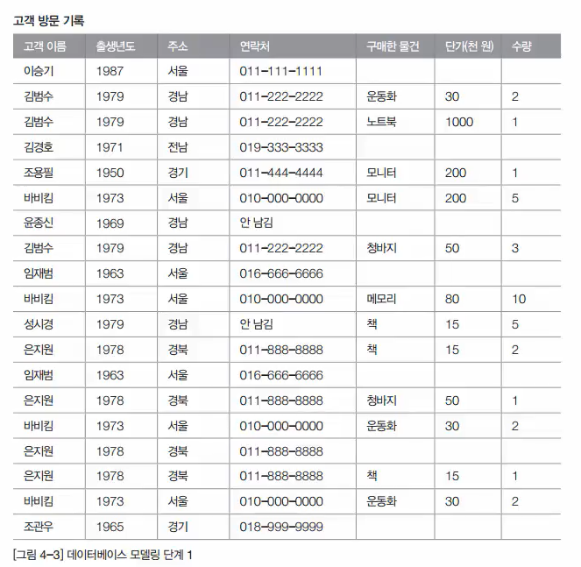

Slide 7
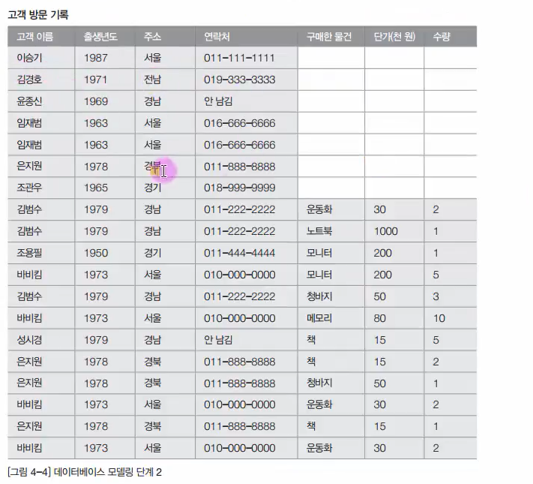

Slide 8
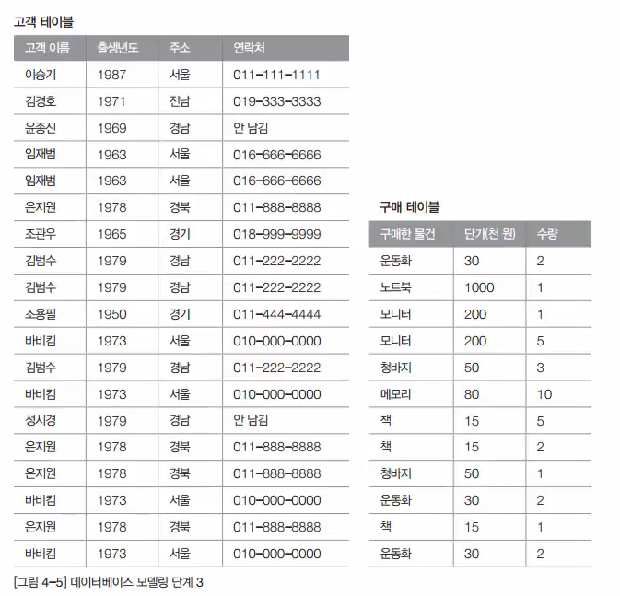

Slide 9
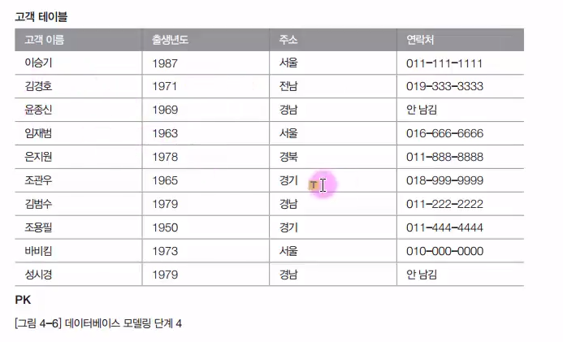
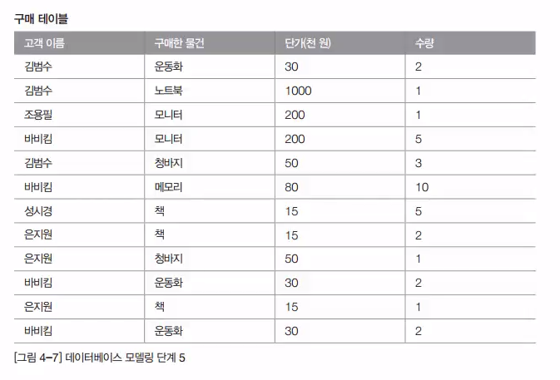

Slide 10
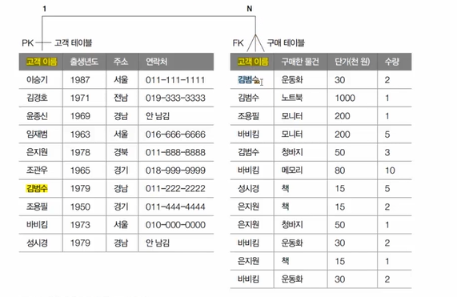

Slide 11
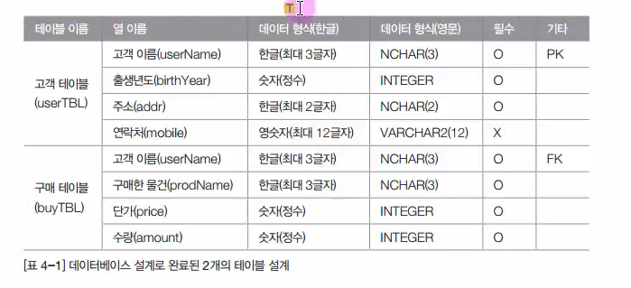

Slide 12
conn system/1234 select * from user_role_privs; create user scott identified by tiger; grant connect,resource,dba to scott; revoke dba from scott; drop user scott cascade @C:\oraclexe\app\oracle\product\11.2.0\server\RDBMS\ADMIN\scott.sql (수정필요) GRANT CONNECT,RESOURCE,UNLIMITED TABLESPACE TO SCOTT IDENTIFIED BY TIGER; ALTER USER SCOTT DEFAULT TABLESPACE USERS; ALTER USER SCOTT TEMPORARY TABLESPACE TEMP;
Notes:
@C:\oraclexe\app\oracle\product\11.2.0\server\RDBMS\ADMIN\scott.sql 수정필요
GRANT CONNECT,RESOURCE,UNLIMITED TABLESPACE TO SCOTT IDENTIFIED BY TIGER;
ALTER USER SCOTT DEFAULT TABLESPACE USERS;
ALTER USER SCOTT TEMPORARY TABLESPACE TEMP;
CONNECT SCOTT/TIGER
DROP TABLE DEPT;
CREATE TABLE DEPT
(DEPTNO NUMBER(2) CONSTRAINT PK_DEPT PRIMARY KEY,
DNAME VARCHAR2(14) ,
LOC VARCHAR2(13) ) ;
DROP TABLE EMP;
CREATE TABLE EMP
(EMPNO NUMBER(4) CONSTRAINT PK_EMP PRIMARY KEY,
ENAME VARCHAR2(10),
JOB VARCHAR2(9),
MGR NUMBER(4),
HIREDATE DATE,
SAL NUMBER(7,2),
COMM NUMBER(7,2),
DEPTNO NUMBER(2) CONSTRAINT FK_DEPTNO REFERENCES DEPT);
INSERT INTO DEPT VALUES
(10,'ACCOUNTING','NEW YORK');
INSERT INTO DEPT VALUES (20,'RESEARCH','DALLAS');
INSERT INTO DEPT VALUES
(30,'SALES','CHICAGO');
INSERT INTO DEPT VALUES
(40,'OPERATIONS','BOSTON');
INSERT INTO EMP VALUES
(7369,'SMITH','CLERK',7902,to_date('17-12-1980','dd-mm-yyyy'),800,NULL,20);
INSERT INTO EMP VALUES
(7499,'ALLEN','SALESMAN',7698,to_date('20-2-1981','dd-mm-yyyy'),1600,300,30);
INSERT INTO EMP VALUES
(7521,'WARD','SALESMAN',7698,to_date('22-2-1981','dd-mm-yyyy'),1250,500,30);
INSERT INTO EMP VALUES
(7566,'JONES','MANAGER',7839,to_date('2-4-1981','dd-mm-yyyy'),2975,NULL,20);
INSERT INTO EMP VALUES
(7654,'MARTIN','SALESMAN',7698,to_date('28-9-1981','dd-mm-yyyy'),1250,1400,30);
INSERT INTO EMP VALUES
(7698,'BLAKE','MANAGER',7839,to_date('1-5-1981','dd-mm-yyyy'),2850,NULL,30);
INSERT INTO EMP VALUES
(7782,'CLARK','MANAGER',7839,to_date('9-6-1981','dd-mm-yyyy'),2450,NULL,10);
INSERT INTO EMP VALUES
(7788,'SCOTT','ANALYST',7566,to_date('13-JUL-87')-85,3000,NULL,20);
INSERT INTO EMP VALUES
(7839,'KING','PRESIDENT',NULL,to_date('17-11-1981','dd-mm-yyyy'),5000,NULL,10);
INSERT INTO EMP VALUES
(7844,'TURNER','SALESMAN',7698,to_date('8-9-1981','dd-mm-yyyy'),1500,0,30);
INSERT INTO EMP VALUES
(7876,'ADAMS','CLERK',7788,to_date('13-JUL-87')-51,1100,NULL,20);
INSERT INTO EMP VALUES
(7900,'JAMES','CLERK',7698,to_date('3-12-1981','dd-mm-yyyy'),950,NULL,30);
INSERT INTO EMP VALUES
(7902,'FORD','ANALYST',7566,to_date('3-12-1981','dd-mm-yyyy'),3000,NULL,20);
INSERT INTO EMP VALUES
(7934,'MILLER','CLERK',7782,to_date('23-1-1982','dd-mm-yyyy'),1300,NULL,10);
DROP TABLE BONUS;
CREATE TABLE BONUS
(
ENAME VARCHAR2(10) ,
JOB VARCHAR2(9) ,
SAL NUMBER,
COMM NUMBER
) ;
DROP TABLE SALGRADE;
CREATE TABLE SALGRADE
( GRADE NUMBER,
LOSAL NUMBER,
HISAL NUMBER );
INSERT INTO SALGRADE VALUES (1,700,1200);
INSERT INTO SALGRADE VALUES (2,1201,1400);
INSERT INTO SALGRADE VALUES (3,1401,2000);
INSERT INTO SALGRADE VALUES (4,2001,3000);
INSERT INTO SALGRADE VALUES (5,3001,9999);
COMMIT;
SET TERMOUT ON
SET ECHO ON

Slide 13
- 관계형 데이터베이스의 개념
TABLE
Primary Key
Column
사원정보
사원번호
사원명
직급
급여
부서번호
1
주종면
차장
300
10
Row
2
주영현
과장
250
10
3
홍경옥
과장
200
20
4
홍길동
부장
30
Field
5
유관순
이사
550
40
Not Null
Null

Slide 14
Primary Key
사원정보
부서정보
사원번호
사원명
직급
급여
부서번호
부서번호
부서명
지역코드
1
주종면
차장
300
10
10
전산과
1
2
주영현
과장
250
10
20
경영지원과
1
3
홍경옥
과장
200
20
30
자재과
2
4
홍길동
부장
350
40
회계과
1
5
유관순
이사
550
40
부서코드
지역명
지역정보
Foreign Key
Foreign Key
1
서울
Primary Key
2
부산
Notes:
p61

Slide 15
1. 데이터 분석/설계 과정
Real
World
분 석
설 계
구 축
개념적
데이터 모델링
논리적
DB 설계
물리적
DB 설계
정규화
(Nomalize)
ERD
1) 사람 : 사원, 회원
2) 사건 : 계약, 작업
3) 장소 : 창고, 지역
4) 개념 : 목표, 계획
1) Entity
- 관리대상
2) Attribute
- 관리대상의 구체적 내용
3) Identifier
- Entity를 대표하는 Att.
4) Tuple
- 여러 개의 Att.의 집합
5) Relation
- Entity와 Entity의 관계
1) TABLE
2) COLUMN
3) PRIMARY-KEY
4) ROWS
5) FOREIGN-KEY

Slide 16
Mapping 규칙
ATTRIBUTE
* : mandatory
o : optional
ENTITY
RELATIONSHIP
사원(종업원)
#* 사원번호
* 사원명
(#) 주민번호
o 주소
o 연락처
o 근무지역(서울,부산)
부서
#* 부서번호
* 부서명
* 지역
소속된다
배치된다
UID
보조 UID
ATT. 부가설명
개념적 모델링
물리적 DB 설계
ENTITY
TABLE
ATTRIBUTE
COLUMN
UID
PRIMARY-KEY
보조 UID
UNIQUE
RELATIONSHIP
FOREIGN-KEY
Attribute의 부가 설명
CHECK
Att.의 mandatory (*)
optional (o)
NOT NULL
NULL
Notes:
P36 그림

Slide 17
Mapping 결과
Foreign Key
(Relation)
Primary Key
사원정보
부서정보
사원번호
사원명
직급
급여
부서번호
부서번호
부서명
지역코드
1
주종면
차장
300
10
10
전산과
1
2
주영현
과장
250
10
20
경영지원과
1
3
홍경옥
과장
200
20
30
자재과
2
4
홍길동
부장
350
40
회계과
1
5
유관순
이사
550
40
Column
(Attribute)
Table
(Entity)

Slide 18
실 습
제품
#* 제품번호
* 제품명
제품의간단한설명
제품상세설명
이미지
제안가격
단위
창고명1
재고수량
재주문시점수량
최대보유수량
재고가바닥난이유
재입고날짜
창고명2
재고수량
재주문시점수량
최대보유수량
재고가바닥난이유
재입고날짜
창고명3
재고수량
재주문시점수량
최대보유수량
재고가바닥난이유
재입고날짜
창고명4
재고수량
재주문시점수량
최대보유수량
재고가바닥난이유
재입고날짜
창고명5
재고수량
재주문시점수량
최대보유수량
재고가바닥난이유
재입고날짜
주문
#* 주문번호
#* 항목번호
고객번호
* 고객명
주문일자
선적일자
담당영업사원명
주문합계금액
지불방법
선적유무
제품번호
* 제품명
주문단가
주문수량
선적수량
고객
#* 고객번호
* 고객명
전화번호
주소
도시명
주명
국가명
우편번호
신용도
담당영업사원번호
지역명
기재사항
사원
#* 사원번호
* 사원의 성
사원이름
사용자계정
입사일자
상관 사원번호
기재사항
직급명
부서명
급여
커미션
창고
#* 창고번호
지역명
주소
도시명
주명
국가명
우편번호
전화번호
관리자사원번호
지역
부서
#* 부서번호
* 부서명
지역명

Slide 19
DB 설계
논리적 DB 설계
물리적 DB 설계
CREATE TABLE s_emp
(id NUMBER(7) CONSTRAINT s_emp_id_nn NOT NULL,
last_name VARCHAR2(25) CONSTRAINT s_emp_last_name_nn NOT NULL,
first_name VARCHAR2(25),
userid VARCHAR2(8) CONSTRAINT s_emp_userid NOT NULL,
start_date DATE,
comments VARCHAR2(255),
manager_id NUMBER(7),
title VARCHAR2(25),
dept_id NUMBER(7) CONSTRAINT s_emp_dept_id_fk
References s_dept(id),
salary NUMBER(11, 2),
commission_pct NUMBER(4, 2),
CONSTRAINT s_emp_id_pk PRIMARY KEY (id),
CONSTRAINT s_emp_userid_uk UNIQUE (userid),
CONSTRAINT s_emp_commission_pct_ck
CHECK (commission_pct IN (10, 12.5, 15, 17.5, 20)))
TABLESPACE SALES
STORAGE (INITIAL 10K NEXT 10K
MINEXTENTS 1 MAXEXTENTS UNLIMITED
PCTINCREASE 50)
PCTFREE 10 PCTUSED 40 FREELIST 1
PARALLEL CACHE;

Slide 20
제약조건의 종류
종 류
예 제
PRIMARY-KEY
하나의 행에서 그 행을 대표하는 컬럼이며 FOREIGN-KEY 컬럼이
참조하는 컬럼은 반드시 PRIMARY-KEY 컬럼 이어야 합니다
FOREIGN-KEY
입력되어야 할 값이 다른 테이블의 PRIMARY-KEY 컬럼의 값인 컬럼
CHECK
입력되어야 값이 정해져 있는 경우 직접 정의할 수 있음.
UNIQUE
컬럼의 값이 테이블 전체에서 유일한 값이어야 하는 경우
NOT NULL
컬럼에 NULL 값이 입력되어서는 안 되는 경우

Slide 21
스크립트의 작성
$ vi summit2.sql
/* 생성 일자 :
테이블 명 : 지역 테이블
담 당 자 :
비 고 : 현재 5개의 지역코드를 가지고 있으며 향후 추가 예정 */
CREATE TABLE s_region
(id NUMBER(7)
name VARCHAR2(50)
NOT NULL,
NOT NULL,
PRIMARY KEY (id),
UNIQUE (name));
-- 지역코드
-- 지역 명
-- 생성 일자 :
-- 테이블 명 : 부서 테이블
-- 담 당 자 :
-- 비 고 :
-- 수정 일자 :
-- 수정 사유 : name 컬럼의 길이를 30 바이트에서 50 바이트로 설계 변경
CREATE TABLE s_dept
(id NUMBER(7) NOT NULL, -- 부서코드
name VARCHAR2(25) NOT NULL, -- 부서 명
region_id NUMBER(7) REFERENCES s_dept(id), -- 지역코드
PRIMARY KEY (id));

Slide 22
테이블 생성 스크립트
$ vi summit2.sql
지역
#* 지역번호 number(7)
* 지역 명 varchar2(50)
CREATE TABLE s_region
(id NUMBER(7) CONSTRAINT s_region_id_nn NOT NULL,
name VARCHAR2(50) CONSTRAINT s_region_name_nn NOT NULL,
CONSTRAINT s_region_id_pk PRIMARY KEY (id),
CONSTRAINT s_region_name_uk UNIQUE (name));
부서
#* 부서코드 number(7)
* 부서명 varchar2(25)
지역코드 number(7)
CREATE TABLE s_dept
(id NUMBER(7) CONSTRAINT s_dept_id_nn NOT NULL,
name VARCHAR2(25) CONSTRAINT s_dept_name_nn NOT NULL,
region_id NUMBER(7),
CONSTRAINT s_dept_id_pk PRIMARY KEY (id));

Slide 23
부서
#* 부서코드 number(7)
* 부서명 varchar2(25)
지역코드 number(7)
CREATE TABLE s_dept
(id NUMBER(7) CONSTRAINT s_dept_id_nn NOT NULL,
name VARCHAR2(25) CONSTRAINT s_dept_name_nn NOT NULL,
region_id NUMBER(7),
CONSTRAINT s_dept_id_pk PRIMARY KEY (id));
CREATE TABLE s_emp
(id NUMBER(7) CONSTRAINT s_emp_id_nn NOT NULL,
last_name VARCHAR2(25) CONSTRAINT s_emp_last_name_nn NOT NULL,
first_name VARCHAR2(25),
userid VARCHAR2(8) CONSTRAINT s_emp_userid NOT NULL,
start_date DATE,
comments VARCHAR2(255),
manager_id NUMBER(7),
title VARCHAR2(25),
dept_id NUMBER(7) CONSTRAINT s_emp_dept_id_fk
References s_dept(id),
salary NUMBER(11, 2),
commission_pct NUMBER(4, 2),
CONSTRAINT s_emp_id_pk PRIMARY KEY (id),
CONSTRAINT s_emp_userid_uk UNIQUE (userid),
CONSTRAINT s_emp_commission_pct_ck
CHECK (commission_pct IN (10, 12.5, 15, 17.5, 20)));
사원(종업원)
#* 사원코드 number(7)
* 성명 varchar2(25)
성 varchar2(25)
* 계정 varchar2(8)
입사일 date
비고 varchar2(255)
상관번호 number(7)
직급 varchar2(25)
부서코드 number(7)
급여 number(11,2)
커미션 number(4,2)

Slide 26
L자 모양 테이블

Slide 27
Pk 설정으로 중복 해결

Slide 29
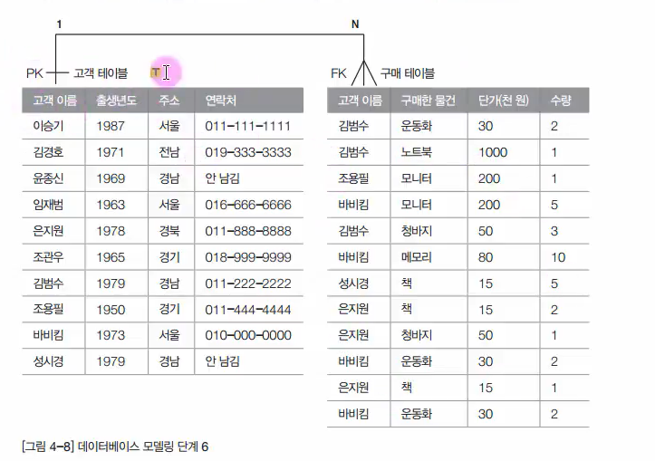
➔테이블간 관계설정

Slide 31
DROP TABLE DEPT; CREATE TABLE DEPT( DEPTNO NUMBER(2) CONSTRAINT PK_DEPT PRIMARY KEY, DNAME VARCHAR2(14) , LOC VARCHAR2(13) ) ; DROP TABLE EMP; CREATE TABLE EMP( EMPNO NUMBER(4) CONSTRAINT PK_EMP PRIMARY KEY, ENAME VARCHAR2(10), JOB VARCHAR2(9), MGR NUMBER(4), HIREDATE DATE, SAL NUMBER(7,2), COMM NUMBER(7,2), DEPTNO NUMBER(2) CONSTRAINT FK_DEPTNO REFERENCES DEPT );

Slide 32
INSERT INTO DEPT VALUES (10,'ACCOUNTING','NEW YORK'); INSERT INTO DEPT VALUES (20,'RESEARCH','DALLAS'); INSERT INTO DEPT VALUES (30,'SALES','CHICAGO'); INSERT INTO DEPT VALUES (40,'OPERATIONS','BOSTON');
INSERT INTO EMP VALUES (7369,'SMITH','CLERK',7902,to_date('17-12-1980','dd-mm-yyyy’), 800,NULL,20); INSERT INTO EMP VALUES (7499,'ALLEN','SALESMAN',7698,to_date('20-2-1981','dd-mm-yyyy’), 1600,300,30);

Slide 34
1. VIEW
사원정보
부서정보
사원번호
사원명
직급
급여
부서번호
부서번호
부서명
지역코드
1
주종면
차장
300
10
10
전산과
1
2
주영현
과장
250
10
20
경영지원과
1
3
홍경옥
과장
200
20
SELECT E.사원번호,E사원명.D.부서명
FROM EMP E, DEPT D
WHERE E.부서번호 = D.부서번호;
CREATE VIEW VIEW_EMP
AS
SELECT E.사원번호,E사원명.D.부서명
FROM EMP E, DEPT D
WHERE E.부서번호 = D.부서번호;
SELECT * FROM VIEW_EMP;

Slide 35
VIEW
. 테이블을 기초로 하는 가상(논리) 테이블
CREATE OR REPLACE [FORCE | NOFORCE] VIEW 뷰명
(컬럼별칭1, 컬럼별칭2, …n)
AS
SUB-Query
[WITH CHECK OPTION [CONSTRAINT 제약조건명]]
[WITH READ ONLY];
REPLACE : 뷰가 이미 존재하는 경우에는 재 생성
FORCE : 기본 테이블의 존재여부에 관계없이 뷰를 생성
NOFORCE : 기본 테이블이 존재할 때 만 뷰를 생성
WITH CHECK OPTION : Sub-Query 내의 조건을 만족하는 행 만
변경할 수 있다
WITH READ ONLY : DML 작업을 할 수 없다.

Slide 36
2. SEQUENCE
CREATE SEQUENCE [sequence명]
[INCREMENT BY n]
[START WITH n]
[MAXVALUE n | NOMAXVALUE]
[MINVALUE n | NOMINVALUE]
[CYCLE | NOCYCLE]
[CACHE | NOCACHE];
CREATE SEQUENCE sql_no
START WITH 1
INCREMENT BY 1
MAXVALUE 999
CYCLE
CACHE;
Notes:
SEQUENCE : 연속적인 번호를 서버에 의해서 관리
CREATE SEQUENCE sql_no
START WITH 1
INCREMENT BY 1
MAXVALUE 999
CYCLE //999까지 도달하면 다시 1부터
CACHE; //연속적인 값들의 관리를 데이터베이스와 메모리 상에서 관리
예전에는 번호를 관리하는 별도의 파일을 만들어서 관리

Slide 37
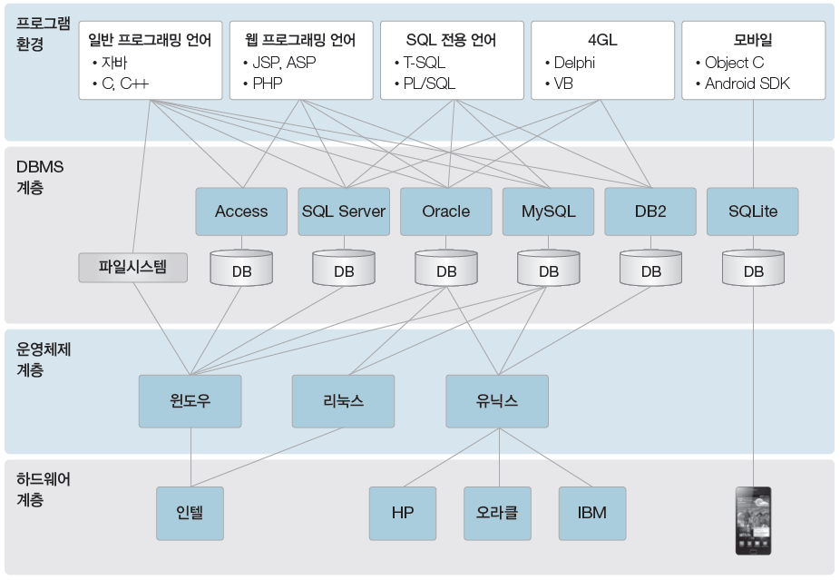
01. 데이터베이스 프로그래밍의 개념
그림 5-2 DBMS 플랫폼과 데이터베이스 프로그래밍의 유형

Slide 38
01. 데이터베이스 프로그래밍의 개념
표 5-1 DBMS의 종류와 특징
특징 | Access | SQL Server | Oracle | MySQL | DB2 | SQLite
제조사 | 마이크로 소프트사 | 마이크로 소프트사 | 오라클사 | 오라클사 | IBM사 | 리처드 힙 (오픈소스)
운영체제 기반 | 윈도우 | 윈도우 | 윈도우, 유닉스, 리눅스 | 윈도우, 유닉스, 리눅스 | 유닉스 | 모바일 OS (안드로이드, iOS 등)
용도 | 개인용 DBMS | 윈도우 기반 기업용 DBMS | 대용량 데이터베이스를 위한 응용 | 소용량 데이터베이스를 위한 응용 | 대용량 데이터베이스를 위한 응용 | 모바일 전용 데이터베이스

Slide 39
2.1.1 삽입 작업을 하는 프로시저
프로시저로 데이터를 삽입 작업을 하면 좀 더 복잡한 조건의 삽입 작업을 인자 값만 바꾸어 수행할 수도 있고, 저장해두었다가 필요할 때마다 호출하여 사용할 수도 있음.
예제 5-1 Book테이블에 한 개의 투플을 삽입하는 프로시저 (InsertBook)
01 CREATE OR REPLACE PROCEDURE InsertBook(
02 myBookID IN NUMBER,
03 myBookName IN VARCHAR2,
04 myPublisher IN VARCHAR2,
05 myPrice IN NUMBER)
06 AS
07 BEGIN
08 INSERT INTO Book(bookid, bookname, publisher, price)
09 VALUES(myBookID, myBookName, myPublisher, myPrice);
10 END;
11
--------------------------------------------------------------------------------------------
A /* 프로시저 InsertBook을 테스트하는 부분 */
B EXEC InsertBook(13, '스포츠과학', '마당과학서적', 25000);
C SELECT * FROM Book;
--------------------------------------------------------------------------------------------
A /* 프로시저 InsertBook을 테스트하는 부분 */
B EXEC InsertBook(13, '스포츠과학', '마당과학서적', 25000);
C SELECT * FROM Book;

Slide 40
2.1.2 제어문을 사용하는 프로시저
01 CREATE OR REPLACE PROCEDURE BookInsertOrUpdate(
02 myBookID NUMBER,
03 myBookName VARCHAR2,
04 myPublisher VARCHAR2,
05 myPrice INT)
06 AS
07 mycount NUMBER;
08 BEGIN
09 SELECT COUNT(*) INTO mycount FROM Book
10 WHERE bookname LIKE myBookName;
11 IF mycount!=0 THEN
12 UPDATE Book SET price = myPrice
13 WHERE bookname LIKE myBookName;
14 ELSE
15 INSERT INTO Book(bookid, bookname, publisher, price)
16 VALUES(myBookID, myBookName, myPublisher, myPrice);
17 END IF;
18 END;
19
--------------------------------------------------------------------------------------------
A /* BookInsertOrUpdate 프로시저를 실행하여 테스트하는 부분 */
B EXEC BookInsertOrUpdate(15, '스포츠 즐거움', '마당과학서적', 25000);
C SELECT * FROM Book; /* 15번 투플 삽입 결과 확인 */
D /* BookInsertOrUpdate 프로시저를 실행하여 테스트하는 부분 */
E EXEC BookInsertOrUpdate(15, '스포츠 즐거움', '마당과학서적', 20000);
F SELECT * FROM Book; /* 15번 투플 가격 변경 확인 */
예제 5-2 동일한 도서가 있는지 점검한 후
삽입하는 프로시저(BookInsertOrUpdate)
--------------------------------------------------------------------------------------------
A /* BookInsertOrUpdate 프로시저를 실행하여 테스트하는 부분 */
B EXEC BookInsertOrUpdate(15, '스포츠 즐거움', '마당과학서적', 25000);
C SELECT * FROM Book; /* 15번 투플 삽입 결과 확인 */
D /* BookInsertOrUpdate 프로시저를 실행하여 테스트하는 부분 */
E EXEC BookInsertOrUpdate(15, '스포츠 즐거움', '마당과학서적', 20000);
F SELECT * FROM Book; /* 15번 투플 가격 변경 확인 */

Slide 41
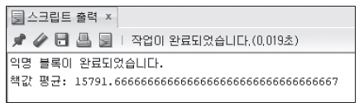
2.1.3 결과를 반환하는 프로시저
예제 5-3 Book 테이블에 저장된 도서의 평균가격을 반환하는 프로시저(AveragePrice)
01 CREATE OR REPLACE PROCEDURE AveragePrice(
02 AverageVal OUT NUMBER)
03 AS
04 BEGIN
05 SELECT AVG(price) INTO AverageVal FROM Book WHERE price IS NOT
06 NULL;
07 END;
08
--------------------------------------------------------------------------------------------
A /* 프로시저 AveragePrice를 테스트하는 부분 */
B SET SERVEROUTPUT ON ;
C DECLARE
D AverageVal NUMBER;
E BEGIN
F AveragePrice(AverageVal);
G DBMS_OUTPUT.PUT_LINE('책값 평균: '|| AverageVal);
H END;
--------------------------------------------------------------------------------------------
A /* 프로시저 AveragePrice를 테스트하는 부분 */
B SET SERVEROUTPUT ON ;
C DECLARE
D AverageVal NUMBER;
E BEGIN
F AveragePrice(AverageVal);
G DBMS_OUTPUT.PUT_LINE('책값 평균: '|| AverageVal);
H END;
그림 5-7 AveragePrice 프로시저를 실행한 결과

Slide 42
2.2 트리거
트리거(trigger)는 데이터의 변경(INSERT, DELETE, UPDATE)문이 실행될 때 자동으로 따라서 실행되는 프로시저를 말함.
BEFORE 트리거
DATA 변경 문
(INSERT, DELETE, UPDATE)
AFTER 트리거
그림 5-9 데이터 변경과 트리거의 수행

Slide 43
2.2 트리거
예제 5-5 새로운 도서를 삽입한 후 자동으로 Book_log 테이블에 삽입한 내용을 기록하는 트리거
A /* 실습을 위한 Book_log 테이블 생성 */
B CREATE TABLE Book_log(
C bookid_l NUMBER,
D bookname_l VARCHAR2(40),
E publisher_l VARCHAR2(40),
F price_l NUMBER);
--------------------------------------------------------------------------------------------
01 /* 파일명 : AfterInsertBook.sql */
02 CREATE OR REPLACE TRIGGER AfterInsertBook
03 AFTER INSERT ON Book FOR EACH ROW
04 DECLARE
05 average NUMBER;
06 BEGIN
07 INSERT INTO Book_log
08 VALUES(:new.bookid, :new.bookname, :new.publisher, :new.price);
09 DBMS_OUTPUT.PUT_LINE('삽입 투플을 Book_log 테이블에 백업..');
10 END;
--------------------------------------------------------------------------------------------
G /* 삽입한 내용을 기록하는 트리거 확인 */
H INSERT INTO Book VALUES(14, '스포츠 과학 1', '이상미디어', 25000);
I SELECT * FROM Book WHERE bookid='14';
J SELECT * FROM Book_log WHERE bookid_l='14'; /* 결과 확인 */
A /* 실습을 위한 Book_log 테이블 생성 */
B CREATE TABLE Book_log(
C bookid_l NUMBER,
D bookname_l VARCHAR2(40),
E publisher_l VARCHAR2(40),
F price_l NUMBER);
--------------------------------------------------------------------------------------------
G /* 삽입한 내용을 기록하는 트리거 확인 */
H INSERT INTO Book VALUES(14, '스포츠 과학 1', '이상미디어', 25000);
I SELECT * FROM Book WHERE bookid='14';
J SELECT * FROM Book_log WHERE bookid_l='14'; /* 결과 확인 */

Slide 44
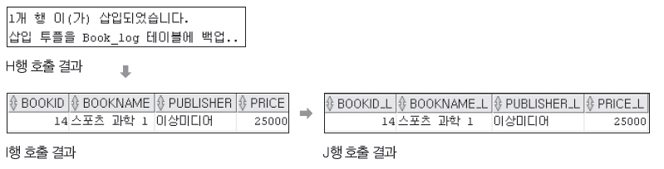
2.2 트리거
G /* 삽입한 내용을 기록하는 트리거 확인 */
H INSERT INTO Book VALUES(14, '스포츠 과학 1', '이상미디어', 25000);
I SELECT * FROM Book WHERE bookid='14';
J SELECT * FROM Book_log WHERE bookid_l='14'; /* 결과 확인 */
그림 5-10 Book 테이블에 투플을 삽입하여 트리거가 실행된 결과

Slide 45
2.3 사용자 정의 함수
표 5-4 프로시저, 트리거, 사용자 정의 함수의 공통점과 차이점
 | 프로시저 | 트리거 | 사용자 정의 함수
공통점 | 저장 프로시저임, 오라클의 경우 PL/SQL로 작성
정의 방법 | CREATE PROCEDURE 문 | CREATE TRIGGER 문 | CREATE FUNCTION 문
호출 방법 | EXEC 문으로 직접 호출 | INSERT, DELETE, UPDATE 문이 실행될 때 자동으로 실행됨 | SELECT 문으로 호출
기능의 차이 | SQL 문으로 할 수 없는 복잡한 로직을 수행 | 기본 값 제공, 데이터 제약 준수, SQL 뷰의 수정, 참조무결성 작업 등을 수행 | 속성 값을 가공하여 반환, SQL 문에 직접 사용

Slide 46
2.4 PL/SQL 문법 요약
표 5-5 PL/SQL의 기본 문법 - http://docs.oracle.com/cd/E11882_01/index.htm
구분 | 명령어
Data Definition Language (데이터 정의어) | CREATE TABLE CREATE PROCEDURE CREATE FUNCTION CREATE TRIGGER ALTER, DROP
Data Manipulation Language (데이터 조작어) | SELECT INSERT DELETE UPDATE
Data Types(데이터 타입) | NUMBER(n), VARCHAR2(n), DATE
Variables(변수) | DECLARE 문으로 선언 치환( := 사용)
Operator(연산자) | 산술연산자 (+, -, *, /) 비교연산자 (=, ＜, ＞, ＞=, ＜=, ＜＞) 문자열연산자 ( || ) 논리연산자 (NOT, AND, OR)
Language Element(주석) | - -, /* */
Built-in Function(내장 함수) | 숫자 함수 (ABS, CEIL, FLOOR, POWER 등) 집계 함수 (AVG, COUNT, MAX, MIN, SUM) 날짜 함수 (SYSDATE, NEXT_DAY, TO_CHAR 등) 문자 함수 (CHR, LENGTH, LOWER, SUBSTR 등)
Control of Flow(제어문) | BEGIN-END IF-THEN-ELSE FOR LOOP–END LOOP WHILE LOOP-END LOOP, EXIT
Data Control Language (데이터 제어어) | GRANT REVOKE

Slide 47
3.1 소스코드 설명
표 5-7 데이터베이스 접속 자바 클래스(java.sql)
클래스 구분 | 클래스 혹은 인터페이스 | 주요 메소드 이름 | 메소드 설명
java.lang | Class | Class forName(<클래스이름>) | <클래스이름>의 JDBC 드라이버를 로딩
java.sql | DriverManager | Connection getConnection (url, user, password) | 데이터베이스 Connection 객체를 생성
 | Connection | Statement createStatement() | SQL 문을 실행하는 Statement 객체를 생성
 |  | void close() | Connection 객체 연결을 종료
 | Statement | ResultSet executeQuery (String sql) | SQL 문을 실행해서 ResultSet 객체를 생성
 |  | ResultSet executeUpdate (String sql) | INSERT/DELETE/UPDATE 문을 실행해서 ResultSet 객체를 생성
 | ResultSet | boolean first() | 결과 테이블에서 커서가 처음 투플을 가리킴
 |  | boolean next() | 결과 테이블에서 커서가 다음 투플을 가리킴
 |  | int getInt(<int>) | <int>가 가리키는 열 값을 정수로 반환
 |  | String getString(<int>) | <int>가 가리키는 열 값을 문자열로 반환

Slide 48
3.1 소스코드 설명
자바 프로그램
자바 프로그램
오라클 DBMS
Driver Manager
객체
Connection
객체
Statement객체
ResultSet
객체
데이터베이스(Madang)
(a) 자바의 데이터베이스 연동 객체
Driver manager
ResultSet
Statement
DB
Connection
처리
SQL
ResultSet
Statement
DB
Connection
SQL
처리
(b) 객체 간의 호출 순서
그림 5-12 데이터베이스 연결 자바 객체들의 호출 관계

Slide 49
3.2 프로그램 실습
표 5-8 자바 프로그램 실습 단계
단계 |  | 세부 단계 | 프로그램 | 참조
[1단계] DBMS 설치 및 환경설정 |  | ① 오라클 11g r2 설치 ② 오라클 접속을 위한 사용자(madang) 생성 | 오라클 11g | 부록A.1~A.3 부록 B.3
[2단계] 데이터베이스 준비 |  | ① 마당서점 데이터베이스 준비(demo_madang.sql) |  | 부록 B.3
[3단계] 자바 실행 | (A) 명령 프롬프트 이용 | ① 자바 컴파일러 설치 ② JDBC 드라이버 설치 ③ 자바 프로그램 준비(booklist.java) ④ 컴파일 및 실행 | JDK JDBC | 부록 C.1~C.3
 | (B) 이클립스 이용 | ① 자바와 이클립스 개발도구 설치 ② JDBC 드라이버 설치 ③ 자바 프로그램 준비(booklist.java) ④ 컴파일 및 실행 | JDK Eclipse JDBC | 부록 C.1~C.4
<여기서 잠깐>
Oracle 11g r2 를 기준으로 테스트되어 있다. Oracle 11g Express 로 실험한다면 booklist.java의 아래 선언 문장을 xe로 수정한다.
=> String url="jdbc:oracle:thin:@localhost:1521:xe";

Slide 50
4.2 프로그램 실습
1단계-③
3단계- ③
3단계- ④
오라클 사용자 인증
(madang / madang)
PORT
1521번
JSP 프로그램
웹 브라우저
1단계- ②
1단계-①
오라클 DBMS
JDBC
Library
+
톰캣
(웹서버)
데이터베이스(Madang)
1단계- ②
3단계-②
3단계-①
그림 5-21 데이터베이스 연동 JSP 프로그램의 실행 흐름도

